Slide 1

BEDAH BUKU
KEUANGAN BISNIS
SURABAYA, 30 JUNI 2025
SOEDARMANTO, SE, MM

Slide 2

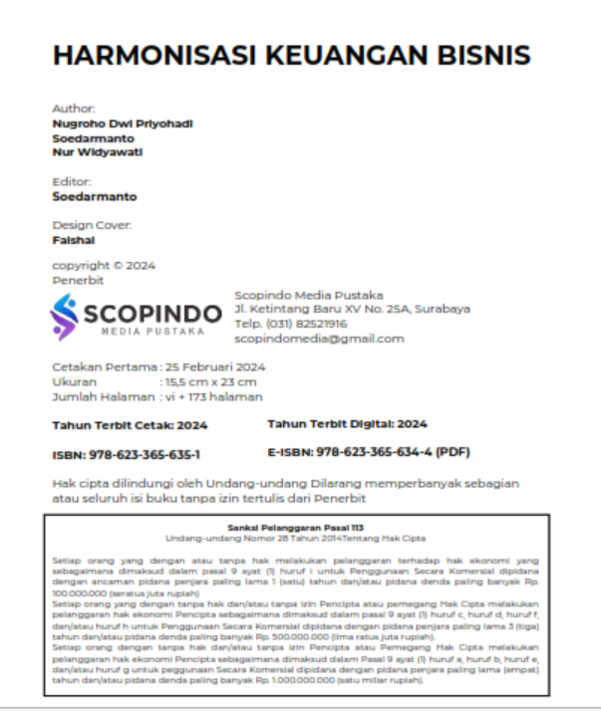

Slide 3
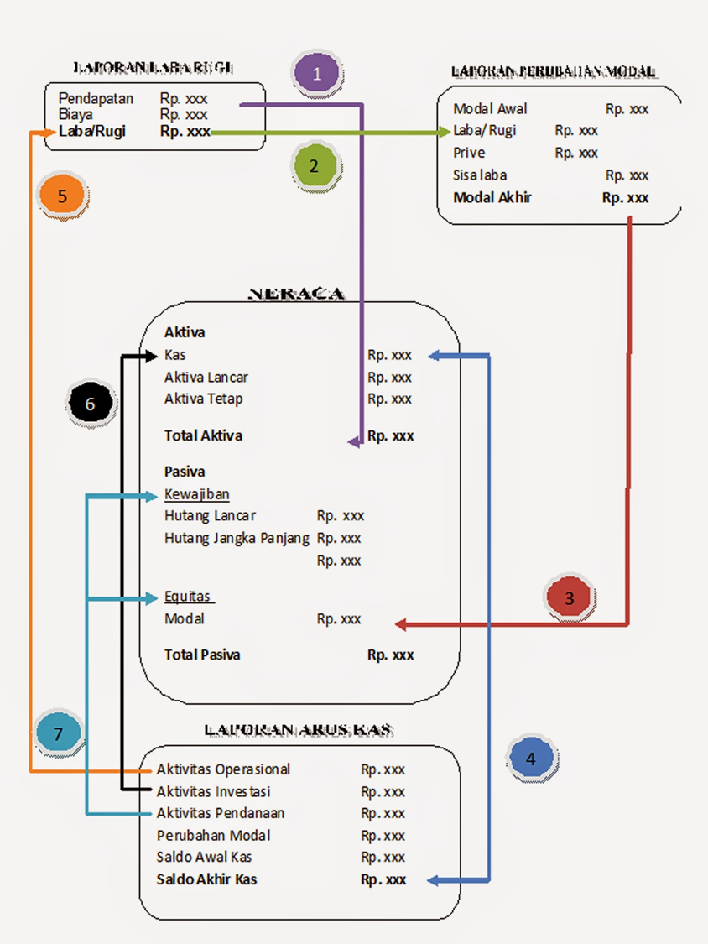
HUBUNGAN ANTARA
LABA RUGI
NERACA
PERUBAHAN MODAL
ARUS KAS

Slide 4
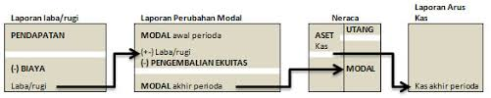

Slide 5
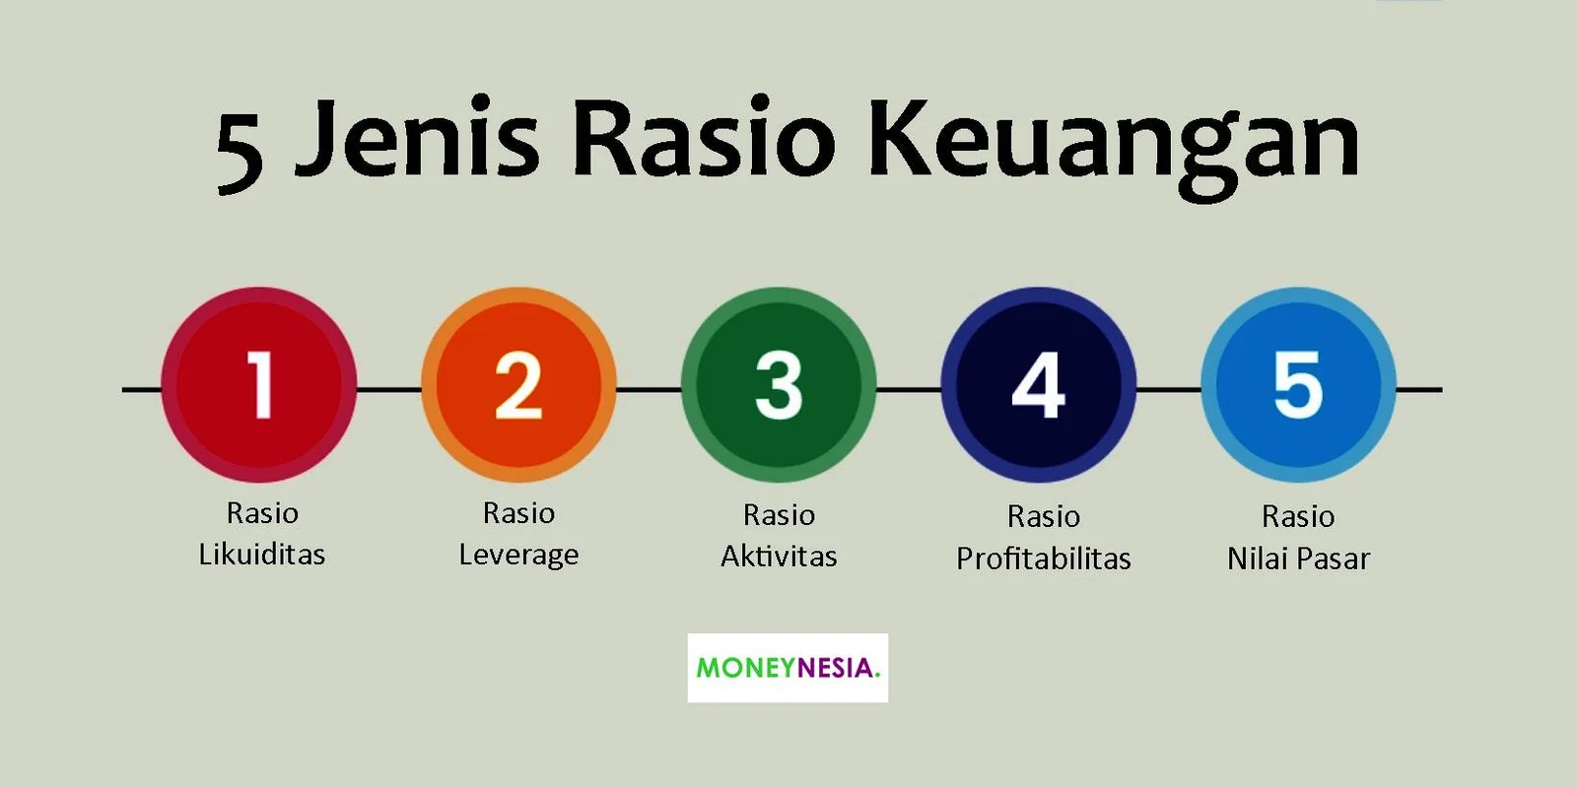

Slide 6
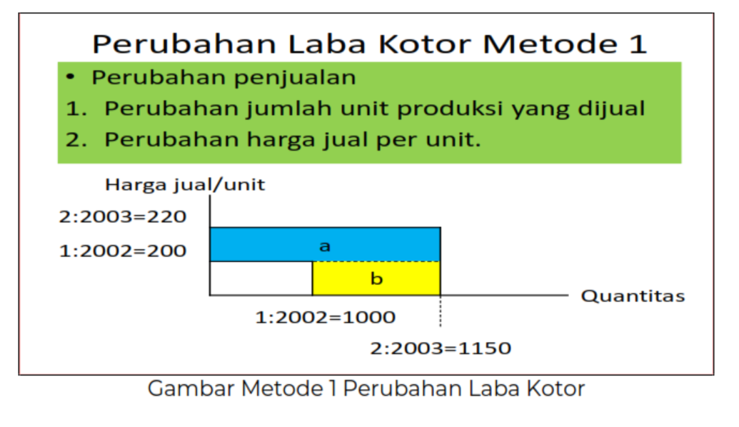

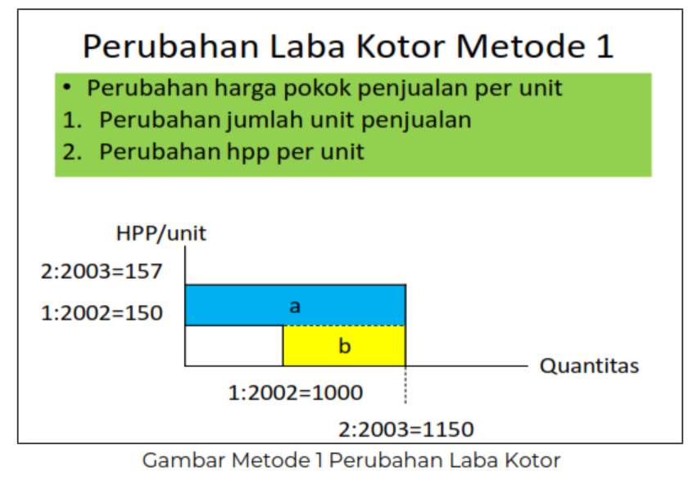
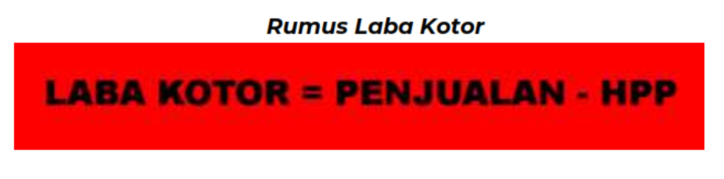

Slide 7
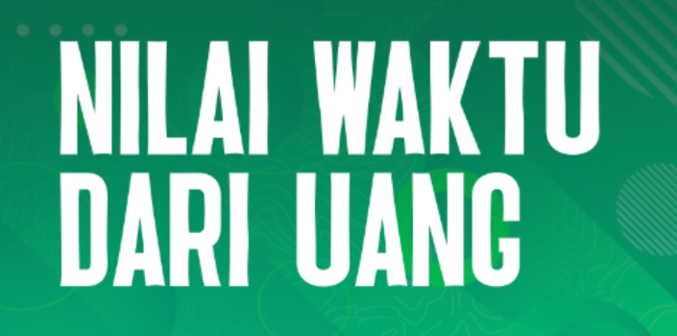

Slide 8
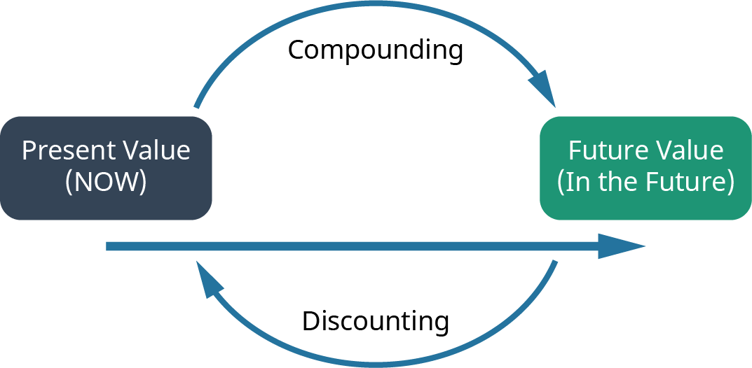

Slide 9
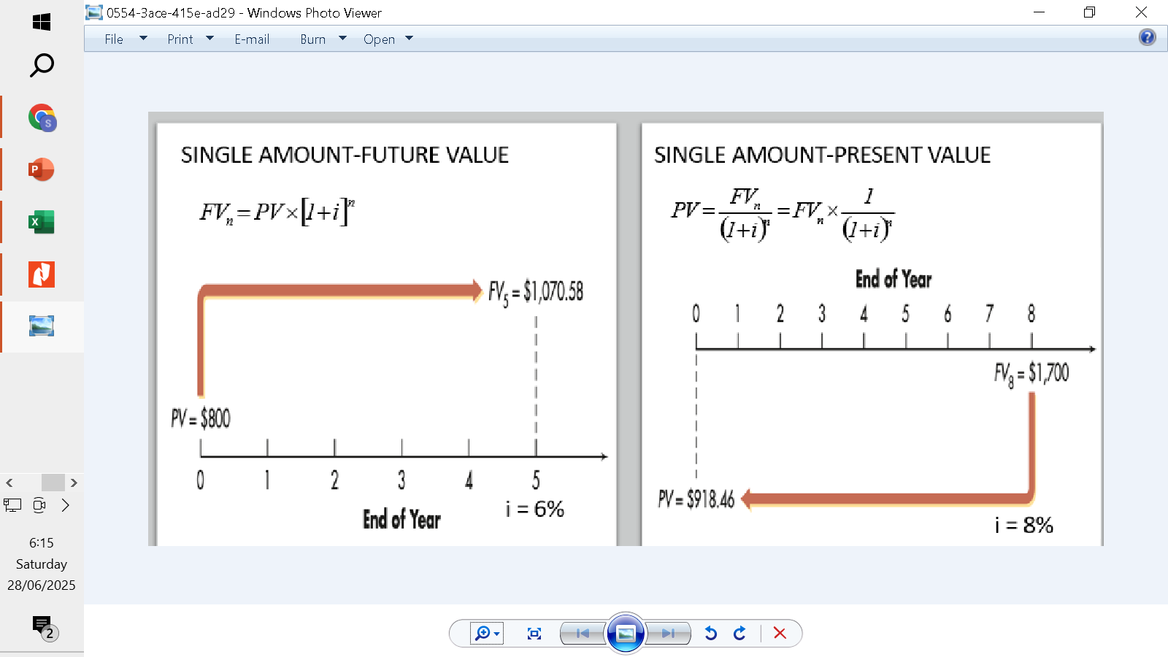

Slide 10


Slide 11
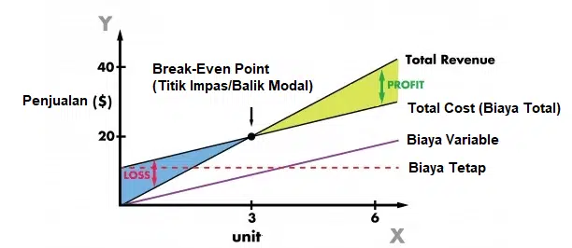
GRAFIK BEP
20

Slide 12
GRAFIK LABA VOLUME
20
0
-10
1 3 6

Slide 13


Slide 17
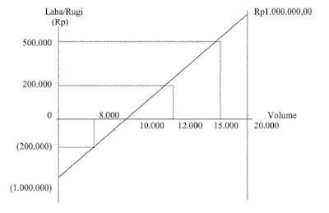
GRAFIK LABA VOLUME

Slide 18
BAB 1 . PENDAHULUAN
BAB 2 . LAPORAN LABA RUGI/INCOME STATEMENT
BAB 3 . LAPORAN NERACA
BAB 4 . LAPORAN PERUBAHAN MODAL
BAB 5 . LABA DITAHAN/RETAINED EARNINGS
BAB 6 . ANALISA PEMBANDING LAPORAN KEUANGAN
BAB 7 . ANALISIS RASIO
BAB 8 . ANALISA PERUBAHAN LABA KOTOR
BAB 9 . ANALISIS SUMBER DAN PENGGUNAAN MODAL KERJA
BAB 10 .LAPORAN SUMBER DAN PENGGUNAAN KAS
BAB 11 .NILAI WAKTU DARI UANG
BAB 12 .ANALISIS BREAK EVEN POINT (BEP)

Slide 19
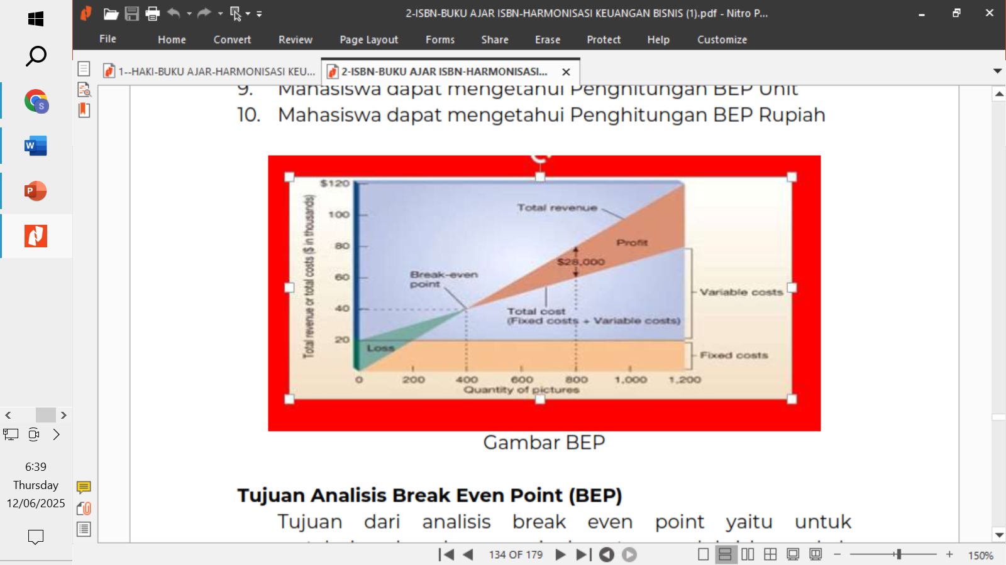
GRAFIK BEP

Slide 20
Rasio Likuiditas:
Mengukur kemampuan perusahaan dalam memenuhi kewajiban jangka pendeknya. Contohnya adalah current ratio (rasio lancar) dan quick ratio (rasio cepat).
Rasio Solvabilitas:
Mengukur kemampuan perusahaan dalam memenuhi kewajiban jangka panjangnya, atau mengukur tingkat utang perusahaan. Contohnya adalah debt-to-equity ratio (rasio utang terhadap ekuitas).
Rasio Profitabilitas:
Mengukur kemampuan perusahaan dalam menghasilkan laba. Contohnya adalah gross profit margin (margin laba kotor), net profit margin (margin laba bersih), dan return on assets (ROA).
Rasio Aktivitas:
Mengukur efisiensi perusahaan dalam mengelola asetnya. Contohnya adalah inventory turnover (perputaran persediaan) dan asset turnover (perputaran asset
Rasio nilai pasar (market value ratios)
rasio yang menghubungkan harga saham perusahaan dengan metrik keuangan seperti laba, nilai buku, dan dividen. Rasio ini memberikan wawasan kepada investor mengenai bagaimana pasar memandang kinerja perusahaan di masa lalu dan prospeknya di masa depan

Slide 21
Laba kotor adalah pendapatan perusahaan setelah dikurangi harga pokok penjualan (HPP). HPP adalah biaya langsung yang terkait dengan produksi barang atau jasa, seperti biaya bahan baku, tenaga kerja langsung, dan biaya overhead pabrik
Compounding mengacu pada pertumbuhan nilai investasi dari waktu ke waktu,
discounting menentukan nilai sekarang dari arus kas masa depan.

Slide 22
Nilai waktu dari uang (Time Value of Money/TVM) adalah konsep dasar dalam keuangan yang menyatakan bahwa uang yang dimiliki saat ini lebih berharga daripada jumlah uang yang sama yang akan diterima di masa depan, karena potensi uang tersebut untuk menghasilkan keuntungan atau nilai tambah melalui investasi dan bunga.
Future value (FV) didasarkan pada konsep nilai waktu uang (time value of money), yang menyatakan bahwa uang saat ini lebih berharga daripada jumlah uang yang sama di masa depan karena potensi penghasilan yang dapat dihasilkan dari investasi.
Jika Anda menginvestasikan Rp 1.000.000 hari ini dengan suku bunga 10% per tahun, future value dari investasi tersebut setelah satu tahun adalah Rp 1.100.000 (Rp 1.000.000 + (10% * Rp 1.000.000)). Ini berarti bahwa uang Anda akan "tumbuh" menjadi Rp 1.100.000 di masa depan.

Slide 23
Present value (nilai sekarang) adalah nilai saat ini dari sejumlah uang yang akan diterima atau dibayarkan di masa depan. Konsep ini didasarkan pada nilai waktu uang, yang menyatakan bahwa uang saat ini lebih berharga daripada jumlah uang yang sama di masa depan karena potensi pendapatan dari investasi.
Jika seseorang ingin menerima Rp 1.100.000,- satu tahun dari sekarang, dan tingkat diskonto adalah 10%, maka nilai sekarang dari uang tersebut adalah:
PV = 1.100.000 / (1 + 0.10)^1 = Rp 1.000.000
Ini berarti bahwa Rp 1.000.000,- yang diinvestasikan hari ini dengan tingkat pengembalian 10% akan menghasilkan Rp 1.100.000,- satu tahun kemudian

Slide 24
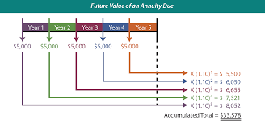

Slide 25
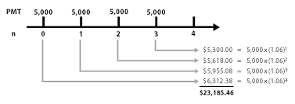

Slide 26
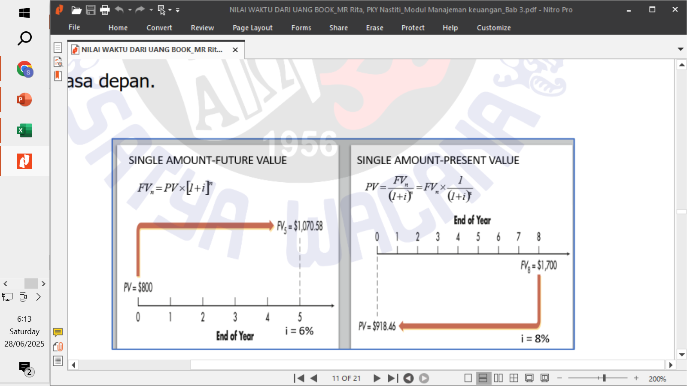

Slide 27
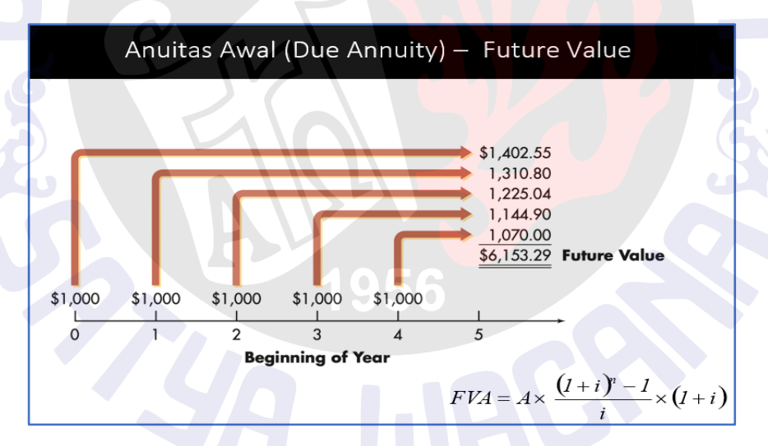

Slide 28
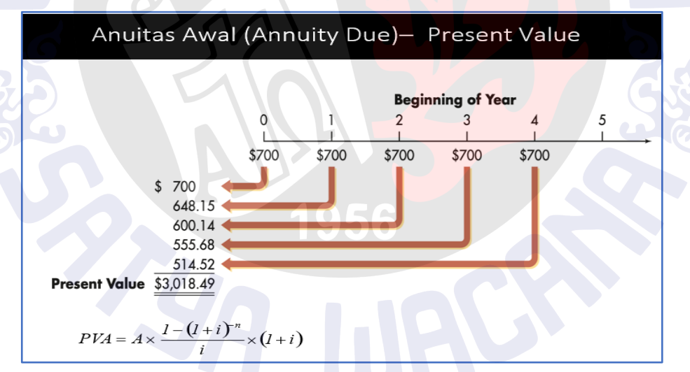

Slide 29
Laporan arus kas metode langsung adalah metode pembuatan laporan arus kas di mana informasi arus kas aktual (basis kas) – alih-alih informasi akrual (accrual basis)– dari komponen arus kas dari aktivitas operasional perusahaan digunakan
Berikut daftar jenis penerimaan kas dan pembayaran yang paling umum digunakan dalam format laporan arus kas metode langsung:
Penerimaan Kas dari Pelanggan
Pembayaran/Pembelian kepada Pemasok
Pembayaran kepada Karyawan (Gaji Karyawan)
Pembayaran bunga dan pajak
Pembayaran Kas dari Pembelian Aset Tetap
Penerimaan Kas dari Penerbitan Saham

Slide 30
Pada metode langsung, penyusunannya dilakukan berdasarkan pada buku kas/bank.
Untuk menggunakan metode ini, Anda harus melaporkan kelompok-kelompok penerimaan dan pengeluaran kas dari kegiatan operasional perusahaan.
Kemudian dilanjutkan dengan kegiatan investasi dan pembiayaan.

Slide 31
Pada metode langsung, penyusunannya dilakukan berdasarkan pada buku kas/bank.
Untuk menggunakan metode ini, Anda harus melaporkan kelompok-kelompok penerimaan dan pengeluaran kas dari kegiatan operasional perusahaan.
Kemudian dilanjutkan dengan kegiatan investasi dan pembiayaan.
Sedangkan pada metode tidak langsung, penyusunannya dilakukan berdasarkan laporan laba-rugi dan neraca.
Dengan metode ini, laba rugi bersih harus disesuaikan dengan cara mengoreksi pengaruh dari transaksi bukan kas, penangguhan atau akrual dari penerimaan atau pembayaran kas untuk kegiatan operasional di masa lalu dan masa depan, serta unsur penghasilan atau beban yang berkaitan dengan arus kas investasi atau penerimaan.

Slide 32
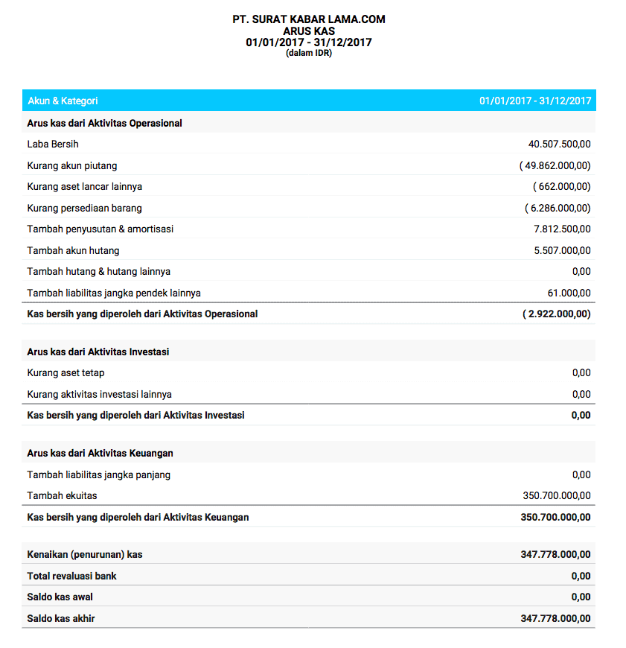
Metode Langsung atau Direct Method

Slide 33
Laporan arus kas metode tidak langsung menghitung pergerakan arus kas dari aktivitas operasional dengan menggunakan informasi akuntansi akrual dan selalu dimulai dengan nilai laba bersih.
Sedangkan komponen yang terdapat pada format arus kas tidak langsung adalah:
Beban Depresiasi dan Amortisasi
Untung/ Rugi atas Pelepasan Aset Tetap
Piutang Usaha
Beban Dibayar di muka
Persediaan
Utang Usaha
Utang Pajak Penghasilan.

Slide 34
Sedangkan pada metode tidak langsung, penyusunannya dilakukan berdasarkan laporan laba-rugi dan neraca.
Dengan metode ini, laba rugi bersih harus disesuaikan dengan cara mengoreksi pengaruh dari transaksi bukan kas, penangguhan atau akrual dari penerimaan atau pembayaran kas untuk kegiatan operasional di masa lalu dan masa depan, serta unsur penghasilan atau beban yang berkaitan dengan arus kas investasi atau penerimaan.

Slide 35
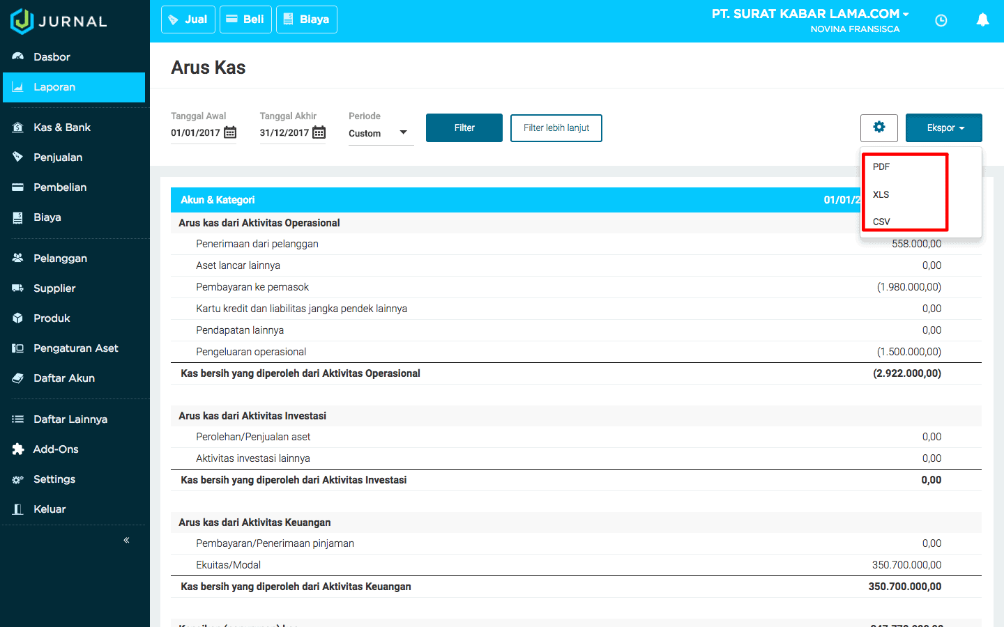
Metode Tidak Langsung
atau Indirect Method

Slide 36
